Slide 1
Crittografia simmetrica

Slide 2
INTRODUZIONE

Slide 3

Crittografia
La crittografia si occupa dei metodi per rendere un messaggio non comprensibile a persone non autorizzate a leggerlo.
Utilizzata dappertutto!

Slide 4
PROPRIETà
Segretezza: le informazioni sono leggibili e comprensibili solo da chi ne ha i diritti.
Autenticazione: verificare e accertare l’identità di un utente
Integrità: Le informazioni non sono modificabili da persone non autorizzate.

Slide 5
PROPRIETà
Alcuni schemi di cifratura garantiscono solo confidenzialità, altri confidenzialità, integrità ed eventualmente autenticazione.

Slide 6
PRIMA DI CONTINUARE…

Slide 7
CIFRATURA E CODIFICA???
CIFRATURA
CODIFICA
Serie di operazioni per rendere un messaggio incomprensibile.
(solo se fatta bene)
Modo di rappresentare un informazione. (eg. base64, base32, rot13)
NON NASCONDE IL MESSAGGIO

Slide 8
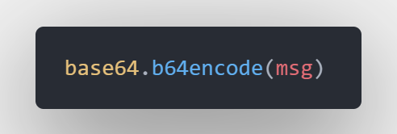
CIFRATURA o CODIFICA?

Slide 9
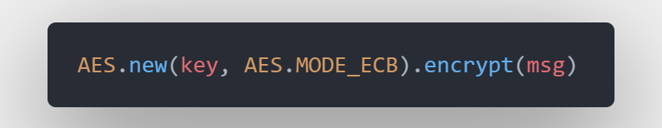
CIFRATURA o CODIFICA?

Slide 10
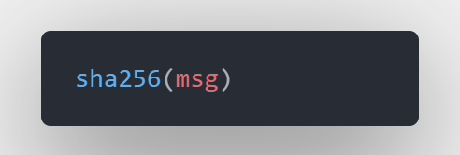

CIFRATURA o CODIFICA?

Slide 11
PRIMA DI CONTINUARE…
Crypto 02, Crypto03, Base Party

Slide 12
PRINCIPIO DI KERCKHOFFS
Bisogna assumere che il «nemico» riesca a recuperare l’algoritmo cifrante: la sicurezza quindi deve stare nella segretezza della chiave, non nella segretezza dell’algoritmo.
NO ALLA SECURITY THROUGH OBSCURITY

Slide 13
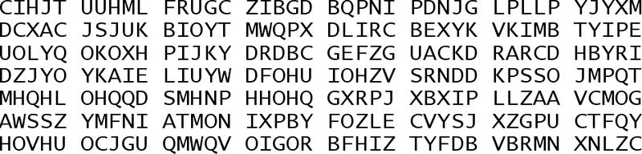
Cifrario perfetto
Cifrario dove la chiave di cifratura è lunga quanto il testo e non è riutilizzabile. Chiamato anche OTP (One Time Pad, ‘taccuino monouso’
Non viene utilizzato perché
La chiave deve essere in qualche modo trasmessa alla persona interessata in MODO SICURO!!!
La chiave deve essere generata in modo completamente causale

Slide 14
PRIMA DI CONTINUARE…
Crypto 06, Crypto 05, Crypto 06?
Abcon (utilizzare https://dcode.fr/)

Slide 15
Attenzione!
Molti dei cifrari usati oggi sono sicuri. Il problema è come vengono usati...

Slide 16
Attenzione!
D’ora in poi si parlerà di plaintext e ciphertext
Plaintext = testo in chiaro
Ciphertext = testo cifrato

Slide 17
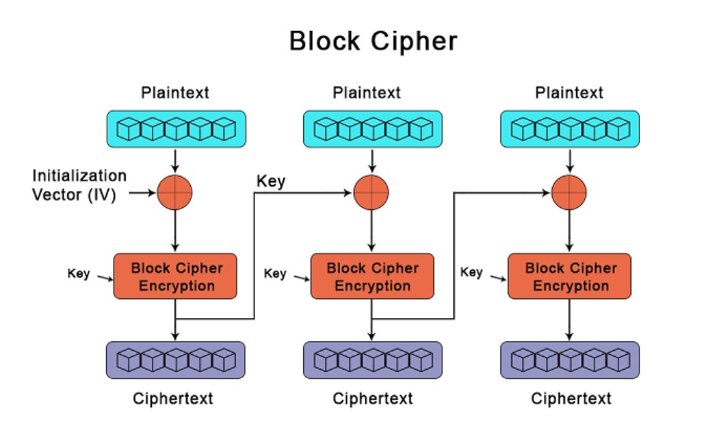
Tipi di cifrari
I cifrari simmetrici possono essere suddivisi in base al loro tipo di funzionamento:
Stream ciphers: il plaintext viene cifrato «bit by bit» (eg. RC4, Salsa20)
Block ciphers: il plaintext viene cifrato n bit per volta (eg. DES, AES, Blowfish)

Slide 18
DES
DES (Data Encryption Standard) è stato uno dei primi cifrari a chiave simmetrica
Lunghezza chiave: 56 bit
È un cifrario a blocchi, dove essi sono lunghi 64 bit ciascuno
È stato bucato quindi non viene utilizzato più

Slide 19
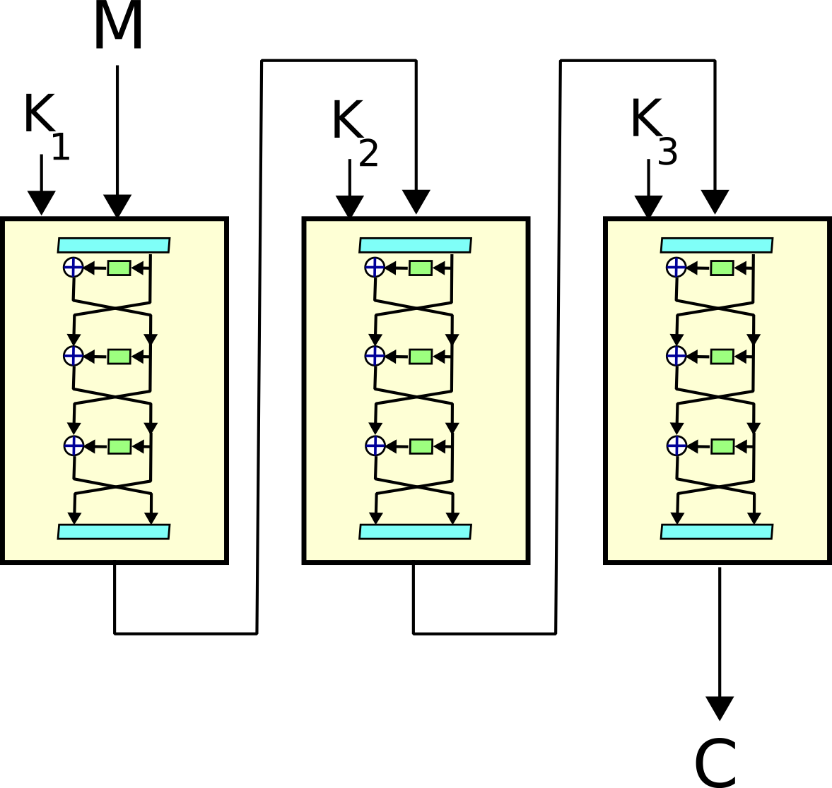
3DES
«Upgrade» di 3DES
3 chiavi da 56 bit ciascuna
Da dicembre 2023 è deprecato (il suo uso è sconsigliato)

Slide 20
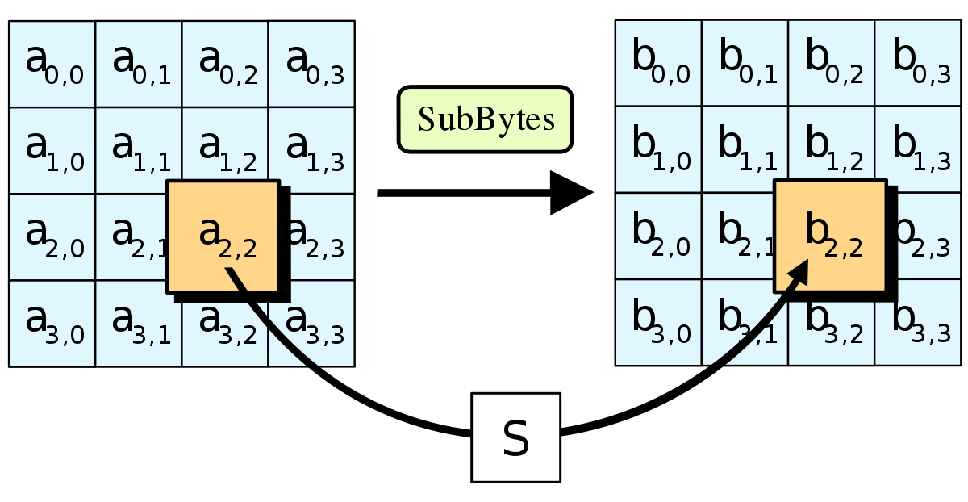
AES
AES (Advanced Encryption Standard)
Lunghezza chiave: 128, 192, 256 bit
Cifrario a blocchi, lunghi 128 bit ciascuno
Attualmente è uno dei cifrari a blocchi più sicuri
Estremamente veloce e facile da implementare

Slide 21
MODES OF OPERATION
Serie di procedimenti precisi comuni in tutti i cifrari a blocchi

Slide 22
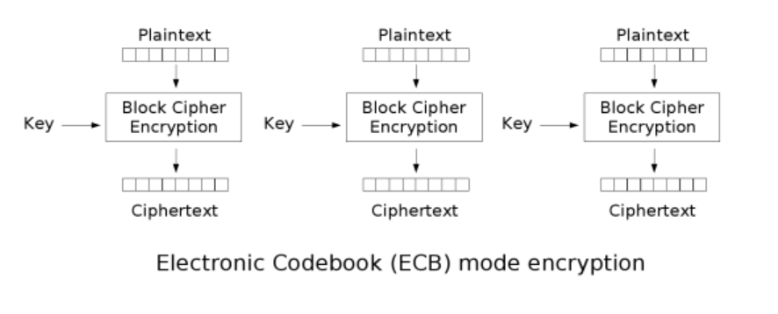
ECB (Eletronic code book)
Non garantisce l’integrità
Blocchi di plaintext uguali -> blocchi di ciphertext uguali

Slide 23
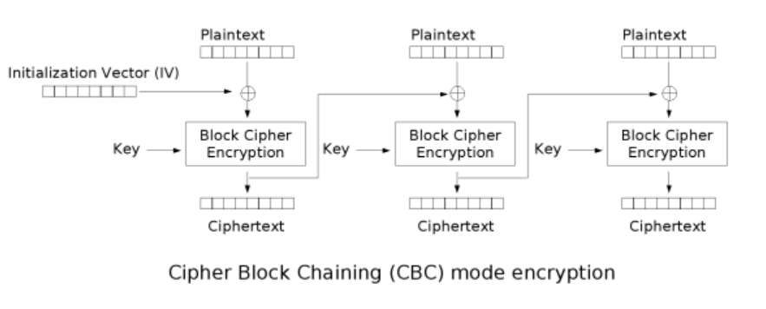
CBC (Cipher block chaining)
L’IV non deve essere riutilizzato
Il valore dell’IV non deve essere prevedibile
Se hai controllo dell’IV puoi fare «robe»

Slide 24

Utilizzando ECB...

Slide 25

Utilizzando CBC...

Slide 26
Siamo vicini alla fine….
Piccolo accenno a...

Slide 27
PRIMA DI TERMINARE…
Risolvere «La memoria di Bob», «Flip my words»

Slide 28
Potete provare a risolvere queste a casa
«A weird trip to Delphi»
«Modes Diff»
E chi si sente forte, può risolvere
Berserker (iv prediction)
Baby AES
Private IV (key == iv)

Slide 29
FINE
Salvatore Abello, 5IB
salvatore.abello2005@gmail.com
https://github.com/salvatore-abello

